Slide 1
ΠΡΑΚΤΙΚΗ ΑΣΚΗΣΗ ΚΑΙ ΕΠΑΓΓΕΛΜΑΤΙΚΗ ΑΠΟΚΑΤΑΣΤΑΣΗ ΤΟΥ ΗΛΕΚΤΡΟΝΙΚΟΥ ΜΗΧΑΝΙΚΟΥ ΣΤΟΝ ΧΩΡΟ ΤΩΝ ΙΑΤΡΙΚΩΝ ΜΗΧΑΝΗΜΑΤΩΝ

Slide 2
ΗΛΕΚΤΡΟΝΙΚΟΣ ΜΗΧΑΝΙΚΟΣ ΤΕ
Μανώλης Κακλιδάκης
ΑΠΟΦΟΙΤΟΣ ΣΤΕΦ, ΤΜΗΜΑ ΗΛΕΚΤΡΟΝΙΚΗΣ

Slide 3
Η ΣΧΟΛΗ ΠΟΥ ΑΠΟΦΑΣΙΣΑΤΕ ΝΑ
ΑΚΟΛΟΥΘΗΣΕΤΕ ΘΕΩΡΕΙΤΑΙ ΩΣ ΜΙΑ
ΑΠΟ ΤΙΣ ΠΛΕΟΝ ΑΞΙΟΛΟΓΕΣ ΣΤΟΝ
ΧΩΡΟ ΤΗΣ ΤΕΧΝΟΛΟΓΙΑΣ

Slide 4
ΗΛΕΚΤΡΟΝΙΚΟΙ ΜΗΧΑΝΙΚΟΙ ΤΕ
Τα επαγγελματικά δικαιώματα των
Ηλεκτρονικών Μηχανικών ΤΕ

Slide 5
ΕΠΑΓΓΕΛΜΑΤΙΚΑ ΔΙΚΑΙΩΜΑΤΑ ΣΤΟΝ ΧΩΡΟ ΤΩΝ ΙΑΤΡΙΚΩΝ ΜΗΧΑΝΗΜΑΤΩΝ
ΔΕΝ ΕΧΕΙ ΜΟΝΟ ΤO TMHMA ΤΩΝ ΜΗΧΑΝΙΚΩΝ ΒΙΟΪΑΤΡΙΚΗΣ ΤΕΧΝΟΛΟΓΙΑΣ Τ.Ε. (ΠΡΩΗΝ ΤΕΧΝΟΛΟΓΙΑΣ ΙΑΤΡΙΚΩΝ ΟΡΓΑΝΩΝ TIO ), ΑΛΛΑ ΚΑΙ ΤΟ ΤΜΗΜΑ ΤΩΝ ΗΛΕΚΤΡΟΝΙΚΩΝ ΜΗΧΑΝΙΚΩΝ ΤΕ

Slide 7
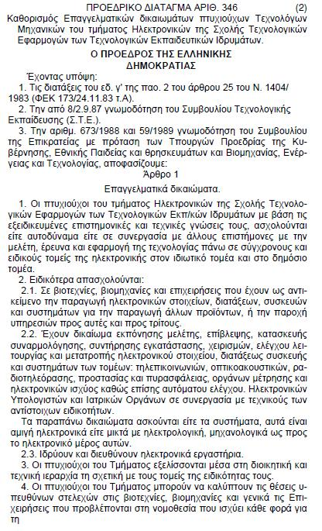

Slide 8
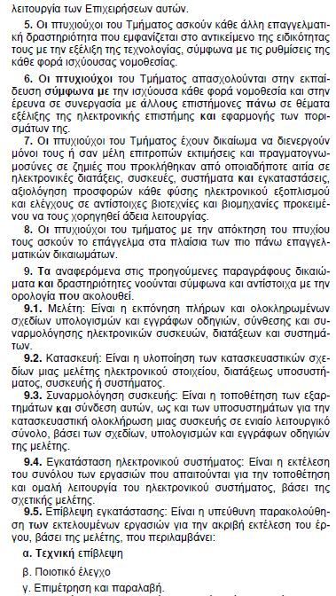

Slide 9
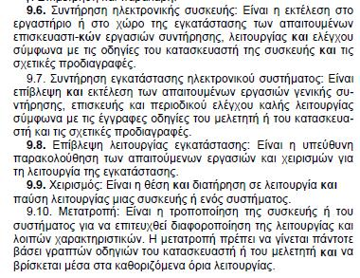

Slide 10
Ζ’ ΕΞΑΜΗΝΟ ΣΠΟΥΔΩΝ ΜΑΘΗΜΑ Ηλεκτρονικές Διατάξεις Φασματοσκοπίας
ΣΠΟΥΔΩΝ
Ζ
ΕΞΑΜΗΝΟ

Slide 11
Σκοπός του μαθήματος είναι η μελέτη,ταξινόμηση, σχεδίαση,
εγκατάσταση, χρήση, συντήρηση, τεχνική επίβλεψη, ποιοτικός έλεγχος ηλεκτρονικών συσκευών διατάξεων φασματοσκοπίας, αναλυτικών οργάνων, ιατρικών οργάνων.

Slide 12
Διατάξεις βιοϊατρικής τεχνολογίας, διατάξεις απαγωγής-επεξεργασίας βιοϊατρικού σήματος (ηλεκτροκαρδιογράφοι, εγκεφαλογράφοι, ηλεκτρομυογράφοι) ιατρικά απεικονιστικά συστήματα (υπέρηχοι, ακτινολογικά μηχανήματα, τομογράφοι).

Slide 13
Τι είναι Βιοϊατρική Τεχνολογία (ΒΙΤ);

Slide 14
Bιοϊατρική Τεχνολογία
είναι:
οι εφαρμογές της μηχανικής, των θετικών επιστημών, και της τεχνολογίας (με έμφαση στην αλματώδη εξέλιξη της ηλεκτρονικής ) στον τομέα της Ιατρικής.

Slide 15
Το τμήμα ΒΙΤ εισηγείται για την υιοθέτηση και λήψη αποφάσεων σχετικά με την χρήση νέων τεχνολογιών στο χώρο της Βιοϊατρικής Τεχνολογίας στο νοσοκομείο – κλινική (ιδιωτική ή δημόσια) παρέχοντας τις απαραίτητες πληροφορίες που αφορούν τις κλινικές εφαρμογές, την ασφάλεια και αποδοτικότητα των διαφόρων τεχνολογιών, τα χαρακτηριστικά και τις λειτουργίες των προϊόντων της αγοράς ιατρικών μηχανημάτων.

Slide 16
Η σημαντικότητα της Βιοϊατρικής Τεχνολογίας
Στην εποχή της παγκοσμιοποίησης, της τεχνολογικής εξέλιξης και της συνεχούς ανάπτυξης της Ιατρικής, η σημαντικότητα της Βιοϊατρικής Τεχνολογίας για την επίτευξη της αναβάθμισης των παρεχόμενων υπηρεσιών Υγείας είναι αναμφισβήτητη, μιας και είναι ο Τεχνολογικός Κλάδος που αποτελεί το εργαλείο στα χέρια του Ιατρού στην προσπάθεια του για θεραπεία κάθε νοσήματος. Ένας κλάδος που αναπτύσσεται με ραγδαίους ρυθμούς τις τελευταίες δεκαετίες, γεγονός που έχει οδηγήσει στην αναβάθμιση-βελτίωση των ιατρικών μηχανημάτων και την παραγωγή εξειδικευμένων προϊόντων για κάθε ιατρικό τομέα.

Slide 17
Αναφερόμενοι στα Ελληνικά Νοσοκομεία, γίνεται εύκολα αντιληπτό ότι η ύπαρξη οργανωμένων τμημάτων ΒΙΟΙΑΤΡΙΚΗΣ με εξειδικευμένο προσωπικό είναι αναγκαία, αφού τα ιατρικά μηχανήματα έχουν ιδιαιτερότητες και απαιτεί κατάλληλες γνώσεις προκειμένου να αντιμετωπίζεται άμεσα οποιοδήποτε τεχνικό πρόβλημα προκύπτει.
Είναι σημαντικό να παρέχεται η δυνατότητα τεχνικής υποστήριξης ανά πάσα στιγμή για κάθε μηχάνημα του Νοσοκομείου χωρίς να παρεμποδίζεται η λειτουργία των τμημάτων, να αναβάλλονται για μεγάλο χρονικό διάστημα επεμβάσεις ή εξετάσεις και γενικά να δυσχεραίνεται η εξυπηρέτηση των πολιτών.

Slide 18
Ο ΗΛΕΚΤΡΟΝΙΚΟΣ ΜΗΧΑΝΙΚΟΣ ΜΠΟΡΕΙ ΝΑ ΑΣΧΟΛΗΘΕΙ ΜΕ ΤΟΝ ΚΛΑΔΟ ΤΩΝ ΙΑΤΡΙΚΩΝ ΟΡΓΑΝΩΝ ΔΙΟΤΙ ΣΤΗΡΙΖΟΥΝ ΤΗΝ ΛΕΙΤΟΥΡΓΙΑ ΤΟΥΣ ΣΤΙΣ ΗΛΕΚΤΡΟΝΙΚΕΣ ΕΦΑΡΜΟΓΕΣ

Slide 19
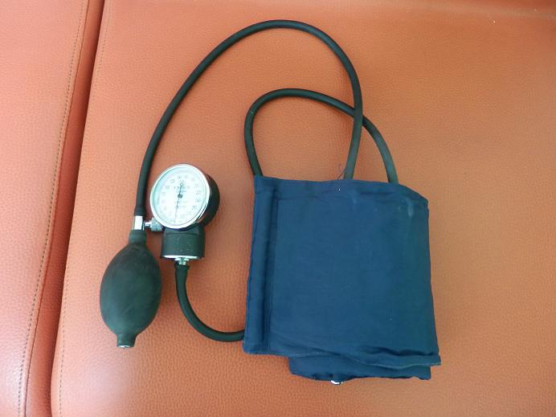

Slide 20
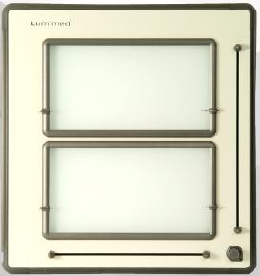
ΙΑΤΡΙΚΟ ΔΙΑΦΑΝΟΣΚΟΠΙΟ
ΙΑΤΡΙΚΟ ΔΙΑΦΑΝΟΣΚΟΠΙΟ

Slide 24
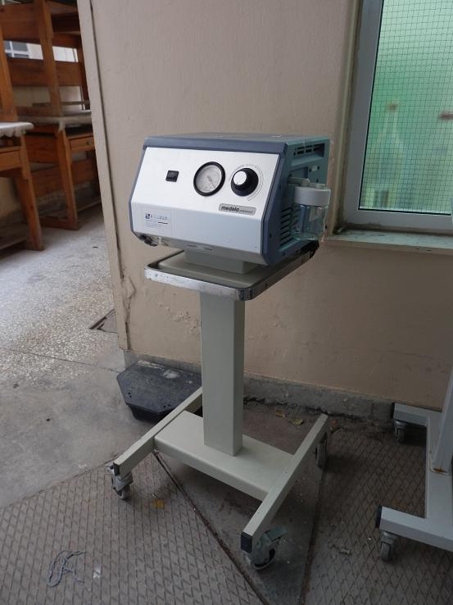

Slide 25
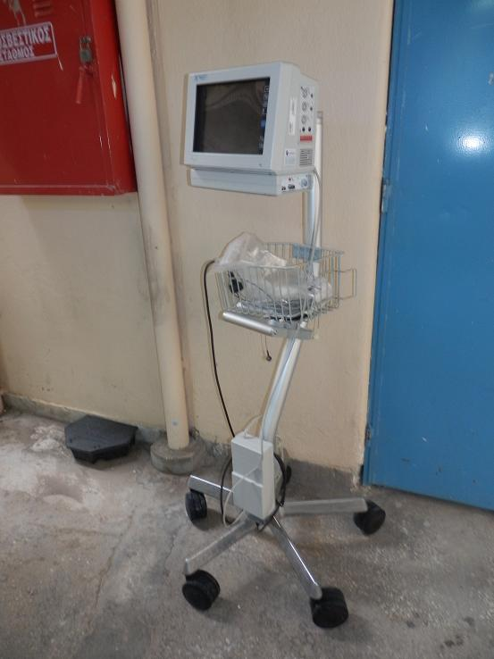

Slide 26
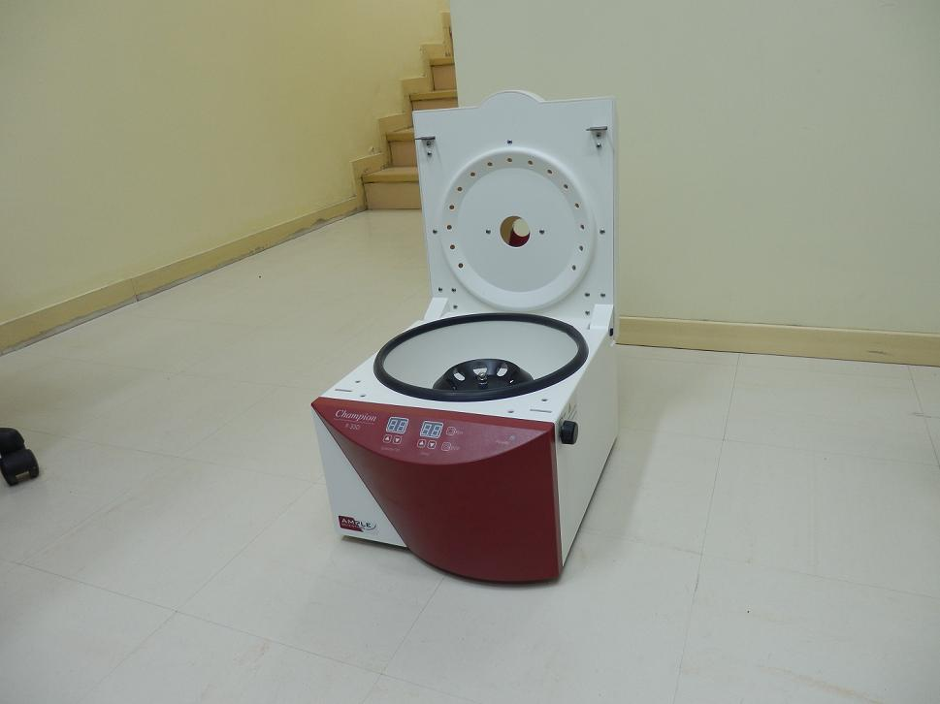

Slide 27
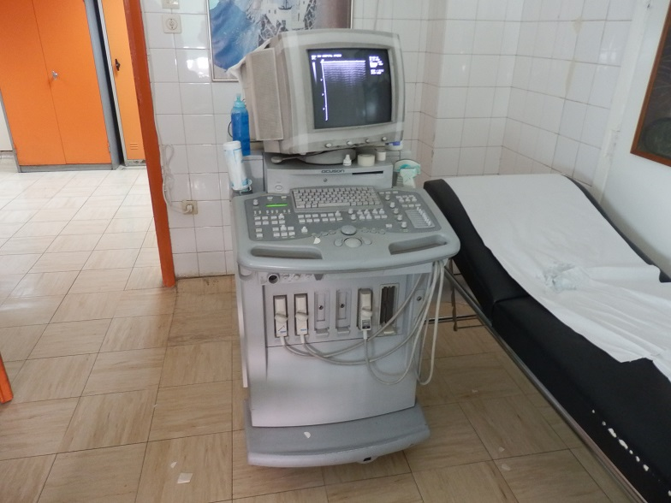

Slide 28
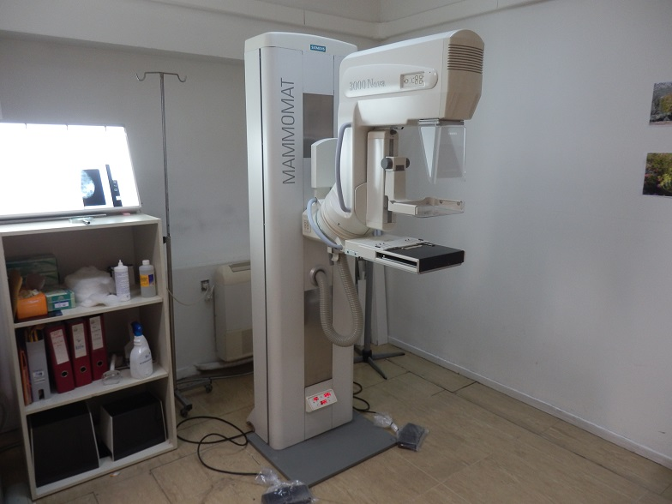

Slide 29
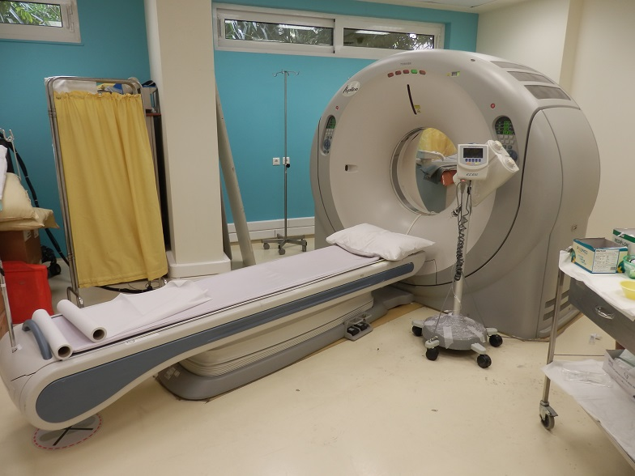

Slide 30
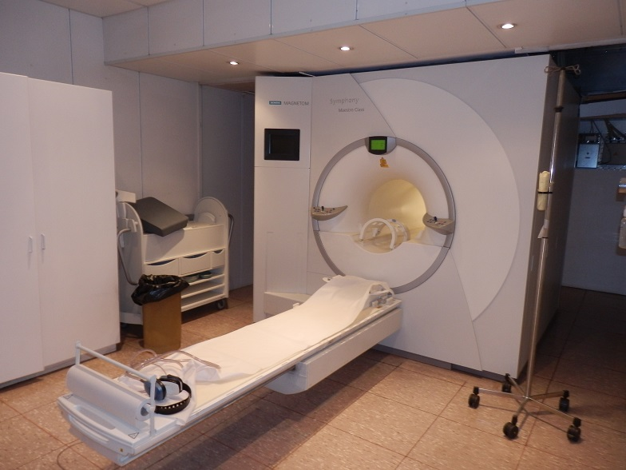

Slide 31
ΜΑΓΝΗΤΙΚΟΣ ΤΟΜΟΓΡΑΦΟΣ

Slide 32
Τα βασικά τμήματα από τα οποία αποτελείται ένας μαγνητικός τομογράφος είναι:
Οι μαγνήτες που παράγουν τα μαγνητικά πεδία.
Τα πηνεία ραδιοσυχνοτήτων (RF coils) που στέλνουν και λαμβάνουν ραδιοκύματα με τρόπο παρόμοιο με την κεραία ενός ραδιοφώνου.
Ο ηλεκτρονικός υπολογιστής που υποδέχεται τα σήματα των πηνείων λήψης ραδιοσυχνοτήτων.
Το λογισμικό του υπολογιστή που επεξεργάζεται αυτά τα σήματα και τα μετατρέπει σε εικόνα.

Slide 33
Σχέδιο της δομής μαγνητικού τομογράφου

Slide 34
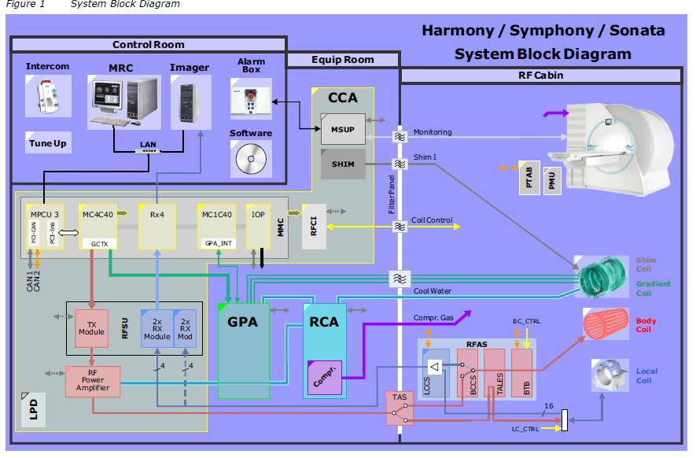
ΜΑΓΝΗΤΙΚΟΣ ΤΟΜΟΓΡΑΦΟΣ

Slide 35
Σύντομη περιγραφή της αρχής λειτουργίας μαγνητικού τομογράφου
Είναι ένα διαγνωστικό μηχάνημα όπως ένα ακτινολογικό και στηρίζεται στον Ηλεκτρομαγνητισμό. Έτσι η λειτουργία του βασίζεται σε ένα πηνίο, το οποίο δημιουργεί ένα εξαιρετικά ισχυρό μαγνητικό πεδίο όταν το διαπεράσει ηλεκτρικό ρεύμα. Αυτό το μαγνητικό πεδίο είναι ως και 100.000 φορές ισχυρότερο από το φυσικό μαγνητικό πεδίο της Γης.

Slide 36
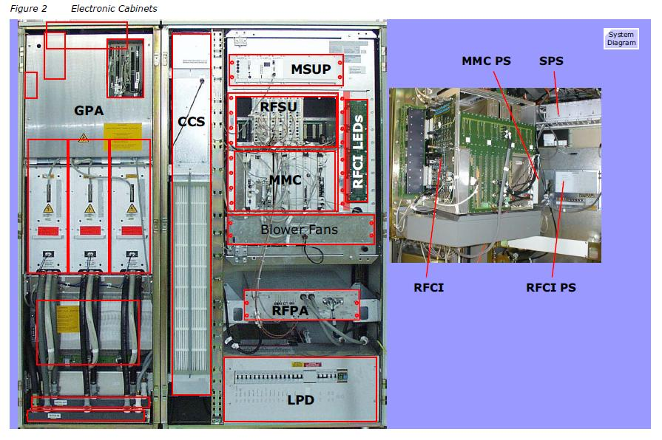

Slide 37
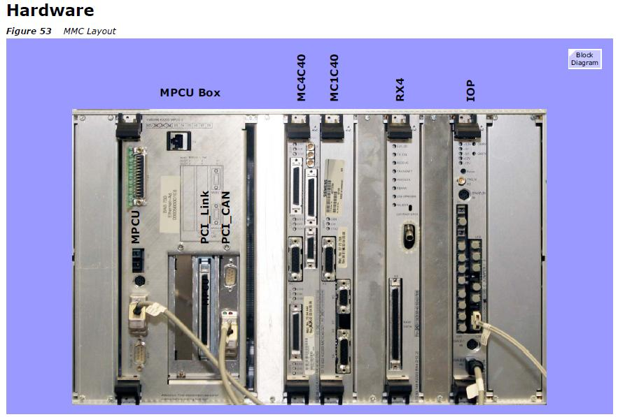
* Hardware και Software (λογισμικό υπολογιστών), υπηρεσίες υποστήριξης
μέσω πληροφοριακών συστημάτων

Slide 39
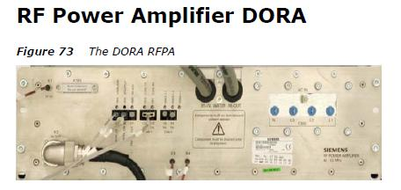

Slide 40
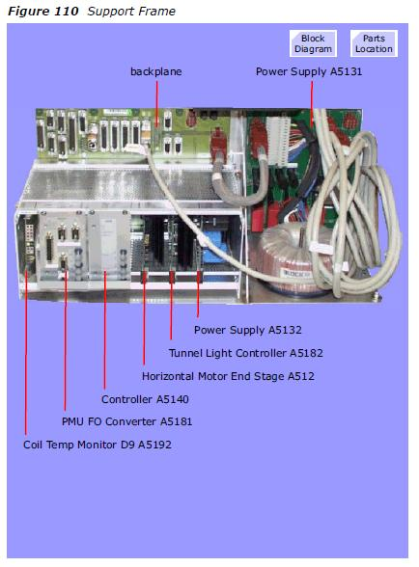
Control Unit 7.2.3
The Control Unit contains the electronic control components
and consists of the Control Unit rack,
Control Unit backplane, Power Supply A5131 and transformer.

Slide 41
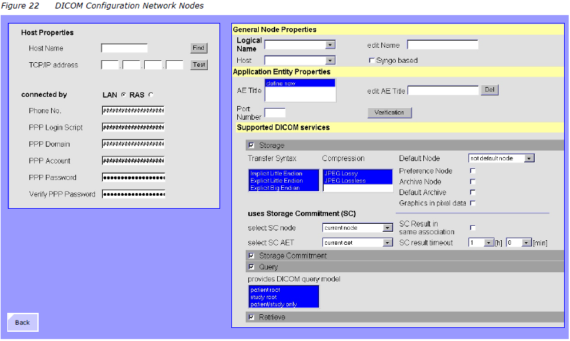
Δίκτυο διασύνδεσης και πρωτόκολλα επικοινωνίας

Slide 42
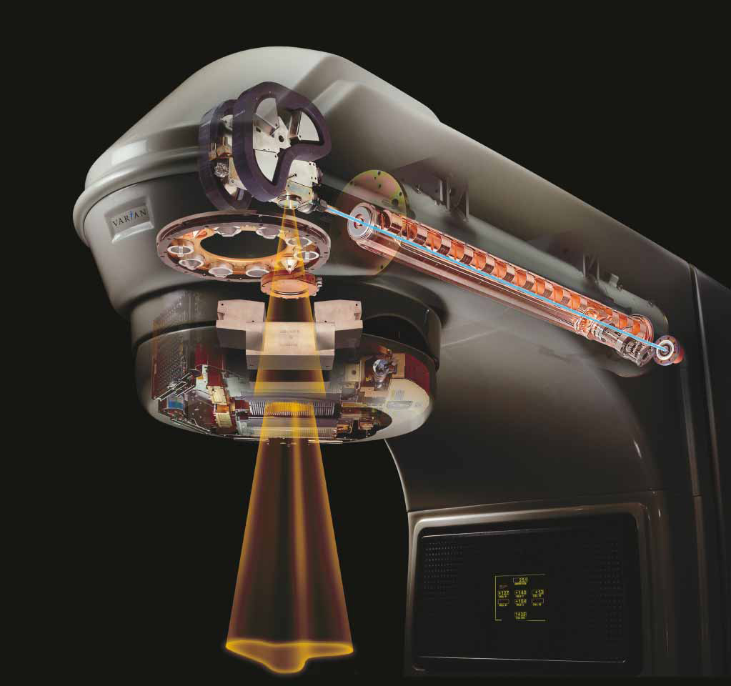
ΓΡΑΜΜΙΚΟΣ ΕΠΙΤΑΧΥΝΤΗΣ

Slide 43
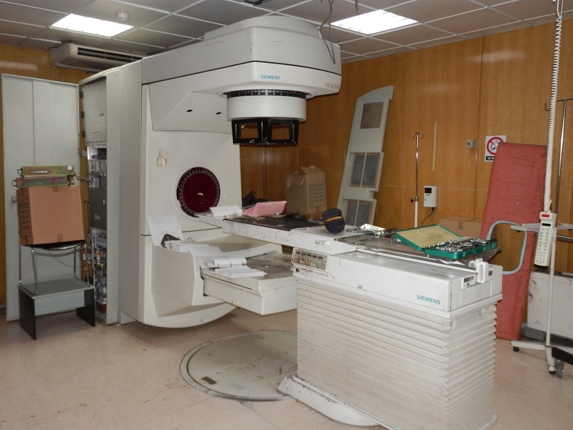

Slide 44
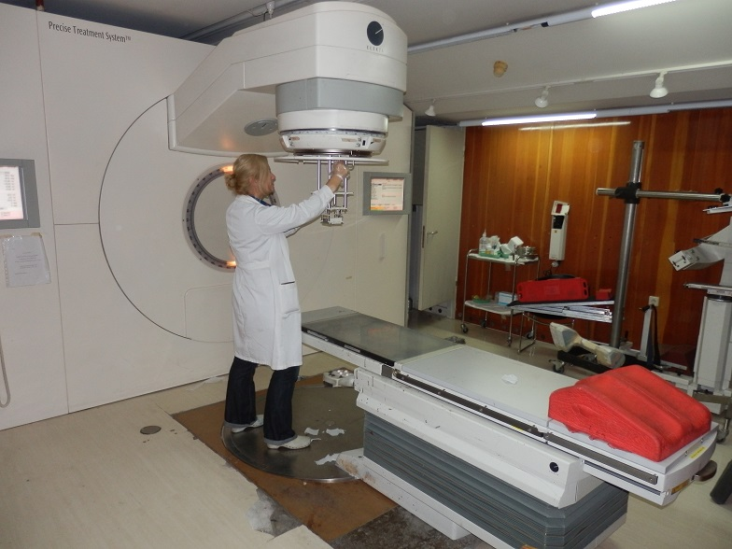

Slide 45
Σύντομη περιγραφή της αρχής λειτουργίας του γραμμικού επιταχυντή
Είναι μια ειδική μηχανική διάταξη η οποία επιταχύνει σωματίδια σε μεγάλες ταχύτητες, που μπορεί να φτάσουν ένα σημαντικό ποσοστό της ταχύτητας του φωτός. Επιταχύνει δέσμες φορτισμένων σωματιδίων (π.χ. πρωτονίων και ηλεκτρονίων) κατά μήκος μιας τροχιάς, χρησιμοποιώντας ηλεκτρικά και μαγνητικά πεδία.
Όταν πλέον οι δέσμες των σωματιδίων αυτών αναπτύξουν πολύ μεγάλη ταχύτητα οδηγούνται σε σύγκρουση με άλλα σωματίδια καλούμενα σωματίδια στόχοι, με αποτέλεσμα να δημιουργούνται άλλα σωματίδια η ακτινοβολία γ΄’ .
Ο γραμμικός επιταχυντής στον τομέα της ιατρικής χρησιμοποιείται για την θεραπεία ασθενών με όγκο.

Slide 46
Το τμήμα ΒΙΟΙΑΤΡΙΚΗΣ συμμετέχει στην απαραίτητη εκπαίδευση, ενημέρωση και καθοδήγηση των χειριστών των ιατρικών μηχανημάτων σε θέματα ποιοτικού ελέγχου που πραγματοποιούνται από τους ίδιους σε καθημερινή βάση, διεξάγει περιοδικούς ελέγχους και επισκευαστική συντήρηση των μηχανημάτων που εμπίπτουν στον χώρο των δυνατοτήτων και αρμοδιοτήτων του και παρακολουθεί την διεξαγωγή ελέγχων που πραγματοποιούνται από τρίτους φορείς

Slide 47
Αναγκαία προϋπόθεση για την ασφαλή, αποδοτική, συνεπή
και αδιάλειπτη λειτουργία των ιατρικών μηχανημάτων αποτελεί η
τεχνική υποστήριξή τους !

Slide 48
Στα καθήκοντα ενός μηχανικού Βιοϊατρικής περιλαμβάνονται:
* Η συνεχής ενημέρωση για τις εξελίξεις στην Βιοϊατρική αλλά και τις Ευρωπαϊκές Οδηγίες ή τα Διεθνή Πρότυπα.
* Η σωστή λειτουργία των μηχανημάτων αλλά και οι διαδικασίες ελέγχου και συντήρησης τους περιγράφεται σαφώς στις αντίστοιχες Ευρωπαϊκές Νόρμες τις οποίες είμαστε υποχρεωμένοι να τηρούμε στο μεγαλύτερο δυνατό βαθμό.
* Η οργάνωση και καθημερινή τήρηση διαδικασιών με σκοπό την απρόσκοπτη λειτουργία κάθε επιμέρους ιατρικού μηχανήματος και κατ’ επέκταση την εύρυθμη λειτουργία όλων των τμημάτων του Νοσοκομείου.
* Η τήρηση αρχείων, ημερολογίων, βιβλίων επισκευών και συντήρησης του ιατροτεχνολογικού εξοπλισμού
*Η παρακολούθηση του κόστους συντήρησης και των διαδικασιών προμήθειας (αξιολόγησης) και αντικατάστασης του ιατρικού εξοπλισμού.
Το τμήμα της ΒΙΟΙΑΤΡΙΚΗΣ είναι αρμόδιο για τα Ιατροτεχνολογικά Προϊόντα - που υπάγονται στην οδηγία 93/42 τόσο στην επιλογή-αξιολόγηση όσο και στην παρακολούθηση τους

Slide 49
Ο Μηχανικός Βιοϊατρικής Τεχνολογίας
* Προβαίνει στον προληπτικό έλεγχο και στην επισκευή μιας βλάβης
* Βρίσκεται σε συνεχή επαφή με τον υπεύθυνο βλαβών, την διοίκηση, την τεχνική υπηρεσία, την βιομηχανία και τους γιατρούς
* Παίρνει μέρος στην διεξαγωγή διαγωνισμών αγοράς μηχανήματος / ανταλλακτικού
* Μελετάει τις προδιαγραφές των μηχανημάτων
* Μελετάει την αξιοπιστία ενός μηχανήματος.
Απαιτείται καλή γνώση της χρήσης
ηλεκτρονικών και εξειδίκευση σε θέματα
πληροφορικής

Slide 50
Ο ΣΥΝΔΙΑΣΜΟΣ ΘΕΩΡΗΤΙΚΩΝ & ΠΡΑΚΤΙΚΩΝ ΓΝΩΣΕΩΝ ΑΠΟ ΤΗ ΣΧΟΛΗ
ΜΕ ΤΗΝ
ΚΑΤΑΛΛΗΛΗ ΕΚΠΑΙΔΕΥΣΗ ΣΤΑ ΙΑΤΡΙΚΑ ΟΡΓΑΝΑ
ΔΙΝΟΥΝ ΣΤΟΝ ΗΛΕΚΤΡΟΝΙΚΟ ΤΗΝ ΤΕΧΝΟΓΝΩΣΙΑ ΠΟΥ ΧΡΕΙΑΖΕΤΕ ΓΙΑ ΝΑ ΑΣΧΟΛΗΘΕΙ ΜΕ ΤΟΝ ΚΛΑΔΟ ΑΥΤΟ

Slide 51
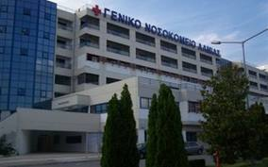
Πρακτική Άσκηση τωνφοιτητών
Ηλεκτρονικών Μηχανικών ΤΕ
της Σχολής ΣΤΕΦ
ΔΗΜΟΣΙΑ ΝΟΣΟΚΟΜΕΙΑ

Slide 52
ΠΡΑΚΤΙΚΗ ΑΣΚΗΣΗ-ΕΠΑΓΓΕΛΜΑΤΙΚΗ ΑΠΟΚΑΤΑΣΤΑΣΗ
Η ενασχόληση ενός εκπαιδευόμενου Ηλεκτρονικού μηχανικού ΤΕ στα πλαίσια της πρακτικής άσκησης στο τμήμα Βιοϊατρικής Τεχνολογίας ενός Νοσοκομείου περιλαμβάνει τα ακόλουθα:
Επισκευή βλαβών ιατροτεχνολογικού εξοπλισμού στο εργαστήριο του τμήματος Βιοϊατρικής Τεχνολογίας
Συμμετοχή στην σύνταξη εκθέσεων – μελετών σχετικά με την κατάσταση λειτουργίας των ιατρικών μηχανημάτων, την ανάγκη επισκευών / συντήρησης ή και αντικατάστασης μέρους ή όλου του εξοπλισμού
Καθημερινή λήψη πληροφοριών σχετικά με την τρέχουσα κατάσταση του ιατρικού εξοπλισμού όπως αυτή αποτυπώνεται από τις πολυπληθείς κλήσεις αναγγελίας βλάβης, την επιτόπια εκτίμηση από μηχανικό Βιοϊατρικής και την δρομολόγηση όλων των απαραίτητων ενεργειών ώστε ο εξοπλισμός να είναι το συντομότερο δυνατόν διαθέσιμος προς χρήση και ασφαλής όσον αφορά τους ασθενείς, τους χειριστές και το λοιπό προσωπικό

Slide 53
Ενημέρωση του ιστορικού κάθε ιατρικού μηχανήματος σχετικά με τις προγραμματισμένες συντηρήσεις, τις βλάβες και το είδος των ενεργειών που έλαβαν χώρα ώστε να επιδιορθωθούν αυτές.
Έρευνα αγοράς σχετικά με την συμφερότερη τιμή – βέλτιστη ποιότητα χαρακτηριστικών απόκτησης ανταλλακτικών για την επισκευή και συντήρηση των ιατρικών μηχανημάτων του νοσοκομείου
Έλεγχος, επίβλεψη και πιστοποίηση των συνεργαζόμενων εταιρειών (εξωτερικοί συνεργάτες ) σχετικά με το συμβατικό τους έργο όσο να αφορά την καλή λειτουργία των ιατρικών μηχανημάτων.

Slide 54
Τομείς ενασχόλησης στην Ελλάδα (ή/και στο εξωτερικό)
Δημόσιος Τομέας
Μελέτη / Έρευνα (π.χ. Ίδρυμα Ερευνών)
Τμήματα Βιοιατρικης Νοσοκομείων / Κλινικών
Ιδιωτικός Τομέας
Τμήματα Βιοιατρικης Νοσοκομείων / Κλινικών
Τεχνικά Τμήματα εταιριών (αντιπροσωπείες Ιατρ. Προιόντων) - Τεχνική Υποστήριξη / Συντήρηση Μηχανημάτων / Οργάνων
Προώθηση Ιατροτεχνολογικών προιόντων

Slide 55
Αγία Βαρβάρα Γενικό Νοσοκομείο Δυτικής Αττικής | Αγία Ελένη - Σπηλιοπούλειο Νομαρχιακό Παθολογικό Νοσοκομείο Αθηνών
Αγία Σοφία Περιφερειακό Γενικό Νοσοκομείο Παίδων | Άγιοι Ανάργυροι Νομαρχιακό Γενικό Ογκολογικό Νοσοκομείο Κηφισιάς
Άγιος Σάββας Περιφερειακό Αντικαρκινικό Ογκολογικό Νοσοκομείο Αθηνών | Αγλαϊα Κυριακού Γενικό Νοσοκομείο Παίδων Αθηνών
Αιγινήτειο Πανεπιστημιακό Γενικό Νοσοκομείο Αθηνών | Αλεξάνδρα Περιφερειακό Γενικό Νοσοκομείο Αθηνών
Αμαλία Φλέμιγκ Νομαρχιακό Γενικό Νοσοκομείο Αθηνών | Ανδρέας Συγγρός Νοσοκομείο Αφροδίσιων και Δερματικών Νόσων
Αρεταίειο Πανεπιστημιακό Νοσοκομείο | Ασκληπιός 7ο Νοσοκομείο ΙΚΑ Αθηνών
Αττικό Πανεπιστημιακό Γενικό Νοσοκομείο | Γεώργιος Γεννηματάς Γενικό Νοσοκομείο Αθηνών
Δαφνί Ψυχιατρικό Νοσοκομείο Αττικής | Δρομοκαϊτειο Ψυχιατρικό Νοσοκομείο Αττικής

Slide 56
Έλενα Βενιζέλου Περιφερειακό Γενικό Νοσοκομείο – Μαιευτήριο | Ελπίς Γενικό Νομαρχιακό Νοσοκομείο Αθηνών
Ευαγγελισμός Γενικό Νοσοκομείο Αθηνών | Ιπποκράτειο Γενικό Νοσοκομείο Αθηνών
ΚΑΤ Γενικό Νοσοκομείο Αττικής | Κοργιαλένειο - Μπενάκειο ΕΕΣ Γενικό Νοσοκομείο Αθηνών
Κωνσταντοπούλειο - Αγία Όλγα Γενικό Νοσοκομείο Νέας Ιωνίας | Λαϊκό Γενικό Νοσοκομείο Αθηνών
Οφθαλμιατρείο Νοσοκομείο Αθηνών | Παίδων Πεντέλης Γενικό Νοσοκομείο Παίδων
Παμμακάριστος Γενικό Νοσοκομείο Αθηνών | Παπαδημητρίου - Πεντέλη 1ο Νοσοκομείο ΙΚΑ Αθηνών
Πατησίων Νομαρχιακό Γενικό Νοσοκομείο | Πολυκλινική Αθηνών Γενικό Νοσοκομείο Αθηνών
Σισμανόγλειο Γενικό Νοσοκομείο Αττικής | Σωτηρία Γενικό Νοσοκομείο Νοσημάτων Θώρακος Αθηνών

Slide 57
Ανατολική Αττική
Ασκληπιείο Βούλας Γενικό Νοσοκομείο | Νταού Παιδοψυχιατρικό Νοσοκομείο Αθηνών
Δυτική Αττική
Θριάσιο Γενικό Νοσοκομείο Ελευσίνας
Πειραιάς
Άγιος Παντελεήμων Γενικό Νοσοκομείο Νίκαιας | Μεταξά Ειδικό Αντικαρκινικό Νοσοκομείο Πειραιά
Τζάνειο Γενικό Νοσοκομείο Πειραιά | Τριφύλλειο Γενικό Νοσοκομείο Κυθήρων

Slide 58
Θεσσαλονίκη
Άγιος Δημήτριος Νομαρχιακό Γενικό Νοσοκομείο Θεσσαλονίκης | Άγιος Παύλος Γενικό Νοσοκoμείο Θεσσαλονίκης
Αφροδισίων και Δερματικών Νόσων Νοσοκομείο Θεσσαλονίκης | ΑΧΕΠΑ Πανεπιστημιακό Γενικό Νοσοκομείο Θεσσαλονίκης
Γεώργιος Γεννηματάς Γενικό Νοσοκoμείο Θεσσαλονίκης | Γεώργιος Παπανικολάου Κεντρικό Νοσοκομείο Νοσημάτων Θώρακος Βορείου Ελλάδος
Ειδικών Παθήσεων Νοσοκομείο Θεσσαλονίκης | Θεαγένειο Αντικαρκινικό Νοσοκομείο Θεσσαλονίκης
Ιπποκράτειο Γενικό Νοσοκoμείο Θεσσαλονίκης | Παναγία 2ο Νοσοκομείο ΙΚΑ Θεσσαλονίκης
Παπαγεωργίου Γενικό Νοσοκoμείο Θεσσαλονίκης | Ψυχιατρικό Νοσοκομείο Θεσσαλονίκης

Slide 59
Περιφέρεια :: Ανατολική Μακεδονία και Θράκη
Γενικό Νοσοκομείο Διδυμοτείχου | Γενικό Νοσοκομείο Δράμας
Γενικό Νοσοκομείο Καβάλας | Γενικό Νοσοκομείο Ξάνθης
Πανεπιστημιακό Γενικό Νοσοκομείο Αλεξανδρούπολης | Σισμανόγλειο Γενικό Νοσοκομείο Κομοτηνής

Slide 60
Περιφέρεια :: Αττικής
Αγία Βαρβάρα Γενικό Νοσοκομείο Δυτικής Αττικής | Αγία Ελένη - Σπηλιοπούλειο Νομαρχιακό Παθολογικό Νοσοκομείο Αθηνών
Αγία Σοφία Περιφερειακό Γενικό Νοσοκομείο Παίδων | Άγιοι Ανάργυροι Νομαρχιακό Γενικό Ογκολογικό Νοσοκομείο Κηφισιάς
Άγιος Παντελεήμων Γενικό Νοσοκομείο Νίκαιας | Άγιος Σάββας Περιφερειακό Αντικαρκινικό Ογκολογικό Νοσοκομείο Αθηνών
Αγλαϊα Κυριακού Γενικό Νοσοκομείο Παίδων Αθηνών | Αιγινήτειο Πανεπιστημιακό Γενικό Νοσοκομείο Αθηνών
Αλεξάνδρα Περιφερειακό Γενικό Νοσοκομείο Αθηνών | Αμαλία Φλέμιγκ Νομαρχιακό Γενικό Νοσοκομείο Αθηνών
Ανδρέας Συγγρός Νοσοκομείο Αφροδίσιων και Δερματικών Νόσων | Αρεταίειο Πανεπιστημιακό Νοσοκομείο
Ασκληπιείο Βούλας Γενικό Νοσοκομείο | Ασκληπιός 7ο Νοσοκομείο ΙΚΑ Αθηνών
Αττικό Πανεπιστημιακό Γενικό Νοσοκομείο | Γεώργιος Γεννηματάς Γενικό Νοσοκομείο Αθηνών

Slide 61
Δαφνί Ψυχιατρικό Νοσοκομείο Αττικής | Δρομοκαϊτειο Ψυχιατρικό Νοσοκομείο Αττικής
Έλενα Βενιζέλου Περιφερειακό Γενικό Νοσοκομείο – Μαιευτήριο | Ελπίς Γενικό Νομαρχιακό Νοσοκομείο Αθηνών
Ευαγγελισμός Γενικό Νοσοκομείο Αθηνών | Θριάσιο Γενικό Νοσοκομείο Ελευσίνας
Ιπποκράτειο Γενικό Νοσοκομείο Αθηνών | ΚΑΤ Γενικό Νοσοκομείο Αττικής
Κοργιαλένειο - Μπενάκειο ΕΕΣ Γενικό Νοσοκομείο Αθηνών | Κωνσταντοπούλειο - Αγία Όλγα Γενικό Νοσοκομείο Νέας Ιωνίας
Λαϊκό Γενικό Νοσοκομείο Αθηνών | Μεταξά Ειδικό Αντικαρκινικό Νοσοκομείο Πειραιά
Νταού Παιδοψυχιατρικό Νοσοκομείο Αθηνών | Οφθαλμιατρείο Νοσοκομείο Αθηνών

Slide 62
Παίδων Πεντέλης Γενικό Νοσοκομείο Παίδων | Παμμακάριστος Γενικό Νοσοκομείο Αθηνών
Παπαδημητρίου - Πεντέλη 1ο Νοσοκομείο ΙΚΑ Αθηνών | Πατησίων Νομαρχιακό Γενικό Νοσοκομείο
Πολυκλινική Αθηνών Γενικό Νοσοκομείο Αθηνών | Σισμανόγλειο Γενικό Νοσοκομείο Αττικής
Σωτηρία Γενικό Νοσοκομείο Νοσημάτων Θώρακος Αθηνών | Τζάνειο Γενικό Νοσοκομείο Πειραιά
Τριφύλλειο Γενικό Νοσοκομείο Κυθήρων

Slide 63
Περιφέρεια :: Κρήτης
Άγιος Γεώργιος Γενικό Νοσοκομείο Χανίων | Βενιζέλειο - Πανάνειο Γενικό Νοσοκομείο Ηρακλείου
Γενικό Νοσοκομείο - Κ.Υ. Ιεράπετρας | Γενικό Νοσοκομείο - Κ.Υ. Σητείας
Γενικό Νοσοκομείο Αγίου Νικολάου | Γενικό Νοσοκομείο Ρεθύμνου
Διαλυνάκειο Γενικό Νοσοκομείο - Κ.Υ. Νεάπολης | Θεραπευτήριο Ψυχικών Παθήσεων Χανίων
ΠΕ ΠΑΓΝΗ Περιφερειακό Πανεπιστημιακό Γενικό Νοσοκομείο Ηρακλείου

Slide 64
Περιφέρεια :: Νότιου Αιγαίου
Βαρδάκειο και Πρώιο Γενικό Νοσοκομείο Σύρου | Βουβάλειο Γενικό Νοσοκομείο - Κ.Υ. Καλύμνου
Γενικό Νοσοκομείο Κω | Γενικό Νοσοκομείο Ρόδου
Κρατικό Θεραπευτήριο - Κ.Υ. Λέρου

Slide 65
Περιφέρεια :: Πελοποννήσου
Γενικό Νοσοκομείο - Κ.Υ. Μολάων | Γενικό Νοσοκομείο Άργους
Γενικό Νοσοκομείο Καλαμάτας | Γενικό Νοσοκομείο Κορίνθου
Γενικό Νοσοκομείο Ναυπλίου | Γενικό Νοσοκομείο Πύλου
Γενικό Νοσοκομείο Σπάρτης | Νοσοκομείο - Κ.Υ. Κυπαρισσίας
Παναρκαδικό - Ευαγγελίστρια Γενικό Νοσοκομείο Τρίπολης | Ψυχιατρικό Νοσοκομείο Τρίπολης

Slide 66
Περιφέρεια :: Στερεάς Ελλάδας
Γενικό Νομαρχιακό Νοσοκομείο Καρπενησίου | Γενικό Νομαρχιακό Νοσοκομείο Λιβαδειάς
Γενικό Νοσοκομείο Άμφισσας | Γενικό Νοσοκομείο Θήβας
Γενικό Νοσοκομείο Καρύστου | Γενικό Νοσοκομείο Λαμίας
Γενικό Νοσοκομείο Χαλκίδας | Νομαρχιακό Γενικό Νοσοκομείο Κύμης

Slide 67
Το μέλλον της
Βιοϊατρικής Τεχνολογίας
ως βιοποριστικό Επάγγελμα

Slide 68
ΠΡΑΚΤΙΚΗ ΑΣΚΗΣΗ ΜΕ ΔΥΝΑΤΟΤΗΤΑ
ΣΥΝΕΧΙΣΗΣ ΤΗΣ ΕΡΓΑΣΙΑΣ
ΚΑΙ
ΣΤΙΣ ΙΔΙΩΤΙΚΕΣ ΕΤΑΙΡΕΙΕΣ
ΙΑΤΡΙΚΟΥ ΕΞΟΠΛΙΣΜΟΥ

Slide 69
Επίσης ο ιδιωτικός τομέας έχει ανάγκη από επαγγελματίες
μηχανικούς που θα υποστηρίζουν τα Ιατρικά Μηχανήματα
AΒΒ
AGFA
AIR LIQUIDE
ALAPIS Medical Diagnostics
Alpha Laboratory Scientific
Apollon Medical μονοπρόσωπη ΕΠΕ
Ariti
ARMA Hellas
Becton Dickinson Hellas
Bioanalytica
BIOLINE SCIENTIFIC (Douros-Demagos)
BIOSENSE (Ανδριώτη Ελισάβετ & Σια Ε.Ε.)
BROADSKY A.E.
BSI Business Systems International
Carestream Health Hellas Ε.Π.Ε.
Damplaid Α.Ε.

Slide 70
Data Management
Diamed A.E.
Digital Image Systems (Σινώπης 29, Αθήνα)
Draeger Hellas S.A.
ELEKTA Ε.Π.Ε.
ELEMED ΙΑΤΡΙΚΟΣ ΕΞΟΠΛΙΣΜΟΣ Α.Ε
ELMED.Ντουζουλικόπουλος.Ηρώων
EPSI Chiller
EQUIP Μηχανολογικές εφαρμογές
Fast Medical Service
FUJIFILM HELLAS Α.Ε.
General Electric Medical (GE medical)
GP Medical (ΓΑΖΗ-ΠΑΠΠΑ)
Grafimedia
Hellamco Α.Ε
Hospitec - Hospequip ΑΕ (Hospital technology)
Hospitecnica Ε.Π.Ε.

Slide 71
InterMedica (Τζανιδάκης)
INTERTRONICS HELLAS AE
Intrahealth
ION PLUS
JOHNSON&JOHNSON
KLINIKUM
L. C. AMETEC(Λαμπρόπουλος-Χριστόφογλου)
Labware S.A.
LERIVA
LILIAN
MALBA A.E.
MART HELLAS
MEDIOKAL Δ. Καλλιβωκάς
MEDIPLAN L.T.D.
MEDICAL VISION Ε.Β.Ε.Π.Ε.
Medical Electronics O.E.

Slide 72
Medical house (Δίγκας Κώστας)
Medic Plan
Mediray
MEDITIME A.E.
Medizine Technik
Metronics
MIELE Hellas
NiGico power electronics
NEXUS Medicals A.E.
Nivamed
NOVAMEDICA
NOVO MD
OMICRON MEDICAL A.E
OMMALITE - Diamed
PAROFIL
PC Systems
Philips Healthcare
PROTON

Slide 73
RAD PROTECTION Ε.Π.Ε
Rehab Care
SADENT Α.Ε.Β.Ε.
SANTAIR Α.Ε.
SCIBA medica
Siemens
SIGMA Medical (ΧΑΣΚΟΣ-ΤΣΙΚΟΥΔΗΣ)
ST Medical
System Vision
Surgilife
Karl Storz Ενδοσκόπια Ελλάδος ΕΠΕ
KARL STORZ Ενδοσκόπηση Ελλάδος
Labcold
Scan Ideal (γραμματεία)
Solution Medical Care

Slide 74
Stryker Hellas ΕΠΕ
SADENT S.A.
Techno Lab (Τεχνοδιάγνωση ΕΠΕ)
Technomedical
Technomedics Assets
United Labtek ISM
Wolf Medica
Xerox (τεχνικό τμήμα)
3Μ εταιρεία
ΑΛΕΞΑΝΔΡΑ ΔΑΛΛΑ & ΣΙΑ Ε.Ε.
ΑΝΑΛΥΤΙΚΕΣ ΣΥΣΚΕΥΕΣ Α.Ε. (ΒΑΜΒΑΚΑΣ)
ΑΝΒΑΝΣ ΠΡΟΝΤΑΚΤΣ Α.Ε.Β.Ε.Τ.Ε
ΑΝΤΙΣΕΛ (Α. Σελλίδης Α.Ε. )
Απόλλων Medical

Slide 75
ΑΡΗΣ ΜΑΝΤΖΩΡΟΣ Α.Ε.
ΑΡΗΤΗ Α.Ε.
ΑΡΘΡΩΣΙΣ Α.Ε. Άρθρωσις
N Αστεριάδης Α.Ε.(Δερβενίων 31)
ΒΑΜΒΑΣ Medicals (όμιλος) Ιωάννης Χρ. Βάμβας ΑΕΒΕ
Βαρελάς A.E. (VARELAS S.A) Κηφισιά
Βιοδυναμική A.E.
ΒΙΟΙΑΤΡΙΚΗ ΤΕΧΝΟΛΟΓΙΑ Ε.Π.Ε
Βιόκοσμος
Βιοπρομηθευτική (Κατεχάκη36 Νέο Ψυχικό )
Γέτριμεντ ΕΠΕ ΙΑΤΡΙΚΑ ΕΙΔΗ (Getremed)
ΓΕΡΜΑΝΟΣ Υγειονομική φροντίδα Α.Ε
ΔΕΚΑ

Slide 76
ΔΕΡΒΟΣ - ΔΗΜΗΤΡΑΚΟΠΟΥΛΟΣ
ΔΗΜΟΚΡΙΤΟΣ- ΧΟΥΡΔΑΚΗΣ ΚΩΣΤΑΣ
Ελμπούση Ν. κ' ΣΙΑ Ο.Ε.
ΕΝΔΟΣΚΟΠΙΚΗ Α.Ε. (ΚΑΛΟΓΛΟΥ)
Ενόρασις
Έψιλον και Έψιλον Ιατρικά ΑΕ (Ε&Ε) E&E εψιλον και εψιλον Ε & Ε
Ηλεκτροδυναμική
Ιακωβίδης εταιρεία
Ι.Μ.ΚΥΡΙΑΚΙΔΗΣ A.E.
ΙΑΜΟΣ (Κατσαντώνη 18, Περιστέρι)
Ιατροτεχνολογική Α.Ε.
Ι.ΛΑΔΑΚΗΣ Α.Ε
ΙΟΝ Plus Μανιάτης
ΚΑΛΠΑΚΑ Λ. Α.Β.Τ.Ε.
Καραγιάννης Χρήστος Α.Ε. ERBE
ΚΑΡΒΩΝΗΣ Μάρκος (καρβώνης Αντώνης)

Slide 77
ΚΕΠΑ ΑΘ. Καρβούνης - Δημ. Σπαραγγης Ο.Ε
Κορδοπάτης Ε.Π.Ε.
Κωνσταντόπουλος Γιάννης
Λαδάκης Ι.
Λεούσης Α.Ε.
Μάγειρας
Μηνά Εταιρεία
Μηχανολογικές Εφαρμογές Ε.Π.Ε.
ΝΟΣΟΚΟΜΕΙΑΚΗ ΓΡΑΜΜΗ Α.Ε
Apple Center data management
ΟΜΙΚΡΟΝ Medical Α.Ε. ( όμικρον )
ΟΜΝΙΑ ΕΠΕ
Ορθοκίνηση Λέπουρας - Πρωτόπαπας & ΣΙΑ Ο.Ε.
ΠΑΝΟΣ ΣΚΟΥΤΑΣ

Slide 78
ΠΑΠΑΠΟΣΤΟΛΟΥ A.E.
ΠΑΠΟΥΔΗΣ ΑΠ.
ΠΑΣΚΑΛ ΣΤΡΟΥΤΖΑ
ΠΝΟΗ Α.Ε. Πνοή
ΣΕΡΠΕΤΟΠΟΥΛΟΣ
ΣΠΥΡΟΣ ΜΑΖΙΑΝΗΣ κ' ΣΙΑ
Συμεωνίδης Αφοί (Rotex Electronica)
ΤΡΑΣΑΝΗΣ ΙΩΑΝΝΗΣ
Χαρίσης Ε. Κώστας
ΧΡΙΣΤΟΦΙΛΟΠΟΥΛΟΣ Α.Ε

Slide 79
Οι Ηλεκτρονικοί Μηχανικοί εν ώρα εργασίας
Φοιτητές από:
ΑΤΕΙ ΛΑΜΙΑΣ ΗΛΕΚΤΡΟΝΙΚΩΝ ΜΗΧΑΝΙΚΩΝ
ΑΤΕΙ ΠΕΙΡΑΙΑ ΗΛΕΚΤΡΟΝΙΚΩΝ ΜΗΧΑΝΙΚΩΝ
ΑΤΕΙ ΚΡΗΤΗΣ ΗΛΕΚΤΡΟΝΙΚΩΝ ΜΗΧΑΝΙΚΩΝ

Slide 80
Dimitris Kochylas Electronic Engineer Eταιρεία ΠΑΠΑΠΟΣΤΟΛΟΥ ΗΛΕΚΤΡΟΝΙΚΟΣ ΜΗΧΑΝΙΚΟΣ ΑΤΕΙ ΛΑΜΙΑΣ

Slide 81
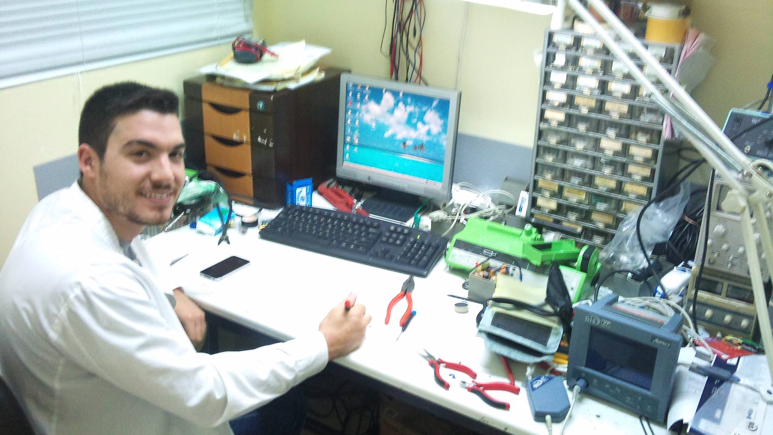
MIXALIS MIXOPOULOS
ETAIΡΕΙΑ KLINIKUM
Electronic Engineer
ΗΛΕΚΤΡΟΝΙΚΟΣ ΜΗΧΑΝΙΚΟΣ
ATEI ΠΕΙΡΑΙΑ

Slide 82
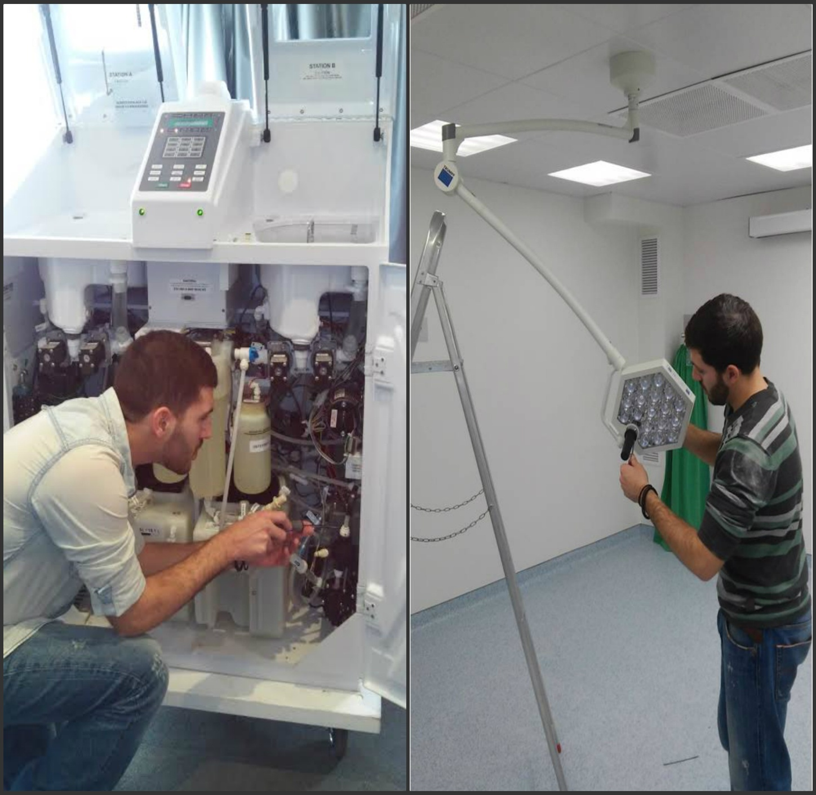
Librardos Skiadas
Electronic Engineer
Εταιρεία
ΠΑΠΑΠΟΣΤΟΛΟΥ
ΗΛΕΚΤΡΟΝΙΚΟΣ ΜΗΧΑΝΙΚΟΣ
ΑΤΕΙ ΠΕΙΡΑΙΑ

Slide 83
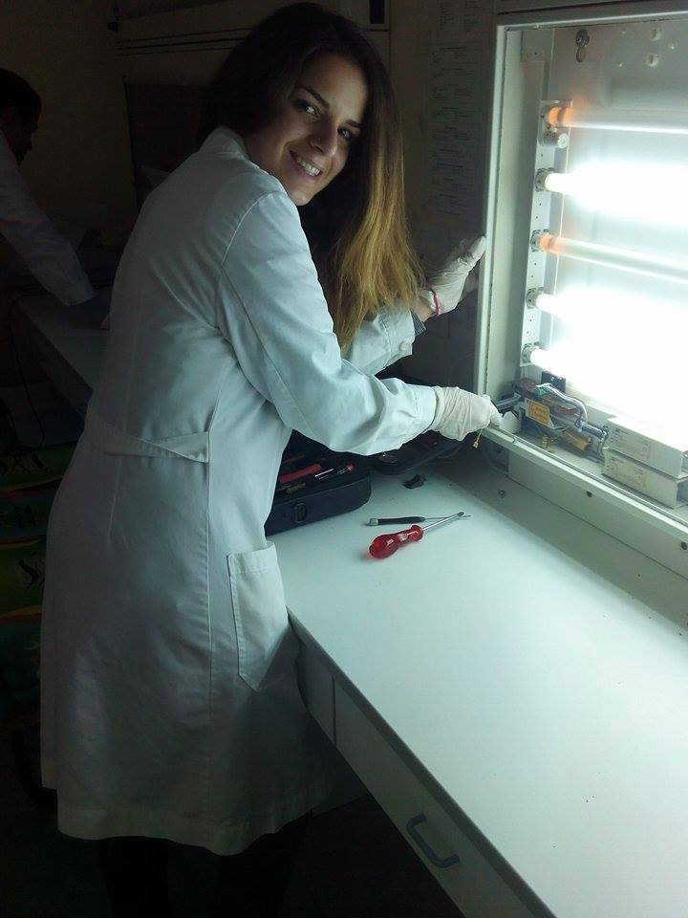
Xenaki Mariella
Electronic Engineer
ΠΡΑΚΤΙΚΗ ΑΣΚΗΣΗ
AGIOS SAVVAS
ATEI LAMIAS

Slide 84
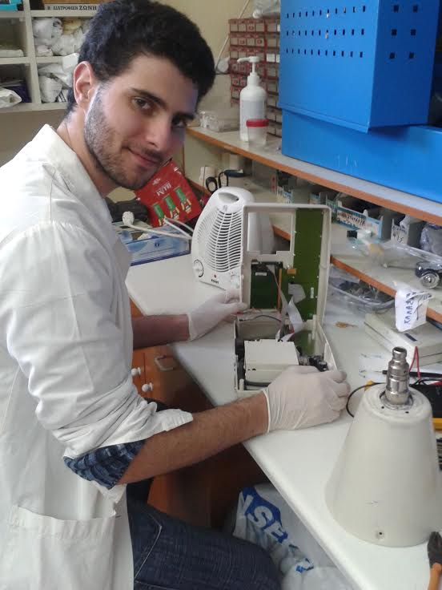
Giorgos Vardavas
Electronic Engineer
ΠΡΑΚΤΙΚΗ ΑΣΚΗΣΗ
ΝΟΣΟΚΟΜΕΙΟ KAT
ATEI LAMIAS

Slide 85
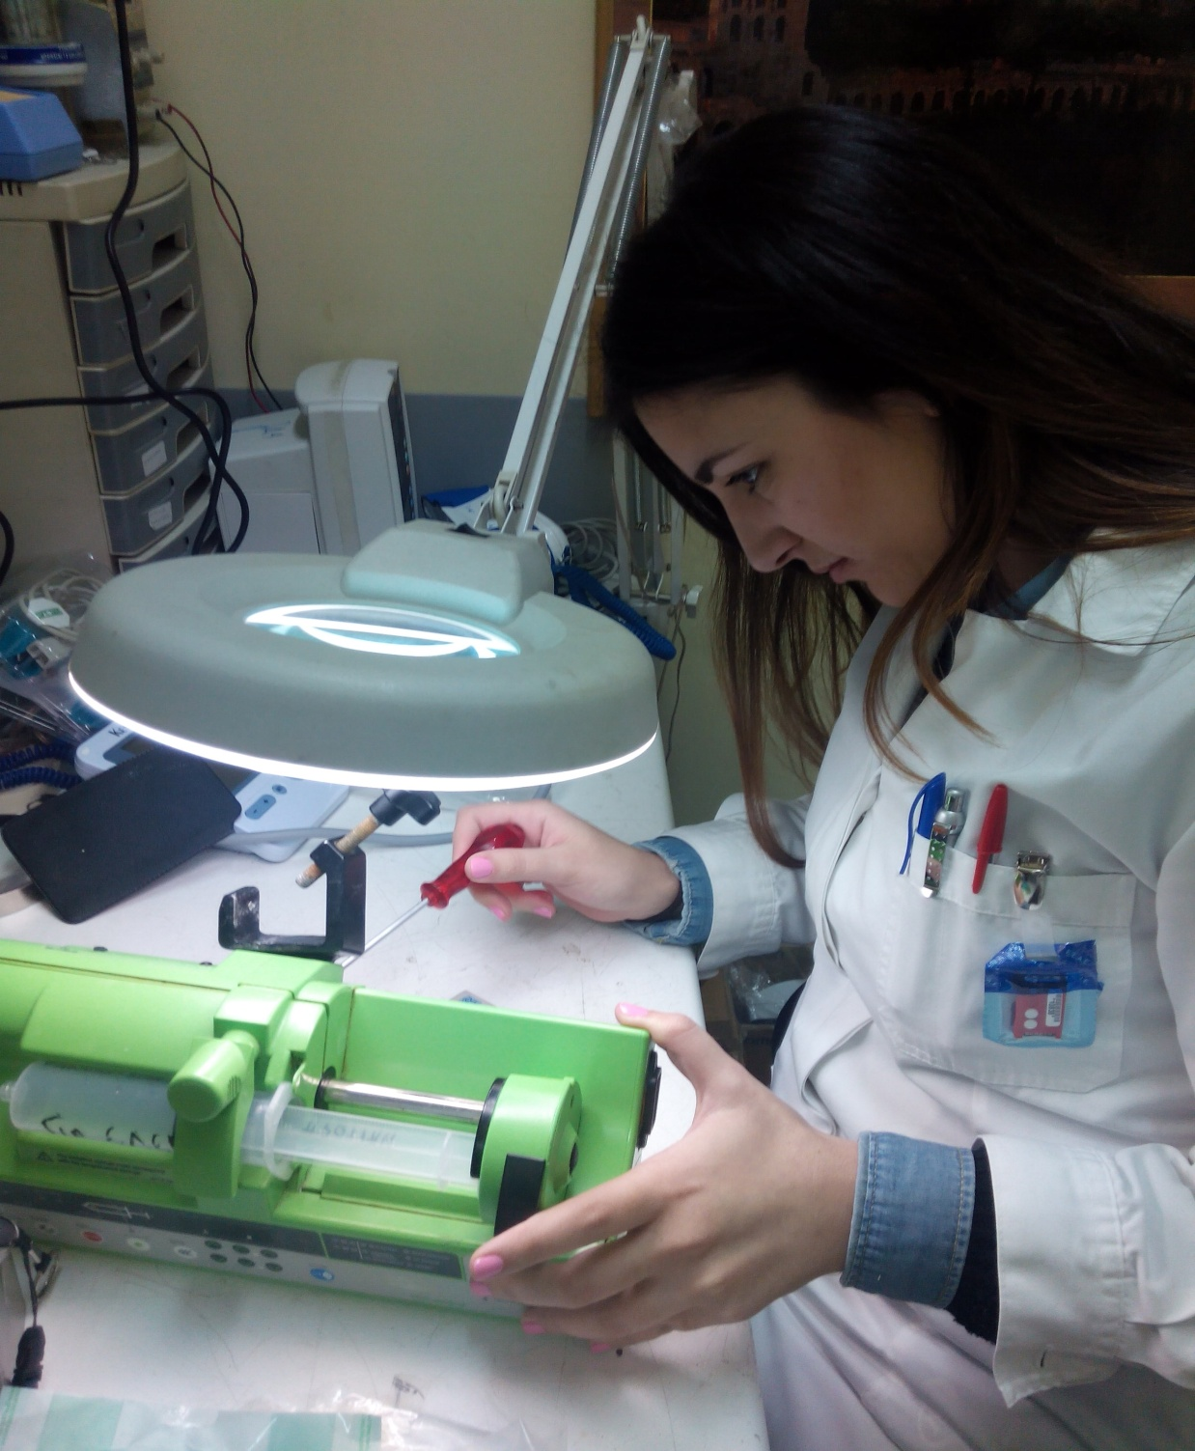
Malakou Maria
Electronic Engineer
ΠΡΑΚΤΙΚΗ ΑΣΚΗΣΗ
AGIOS SAVVAS
ATEI PEIRAIA

Slide 86
MANIOS MANOLIS
Electronic Engineer
ΑΤΕΙ KRHTHS
,,,,,,,,,,,,,,,,,,,,,,,,,,,,,,,,,,,,,
ΠΡΑΚΤΙΚΗ ΑΣΚΗΣΗ
………………………..
PATRONOS THANASIS
Electronic Engineer
ATEI PEIRAIA

Slide 88
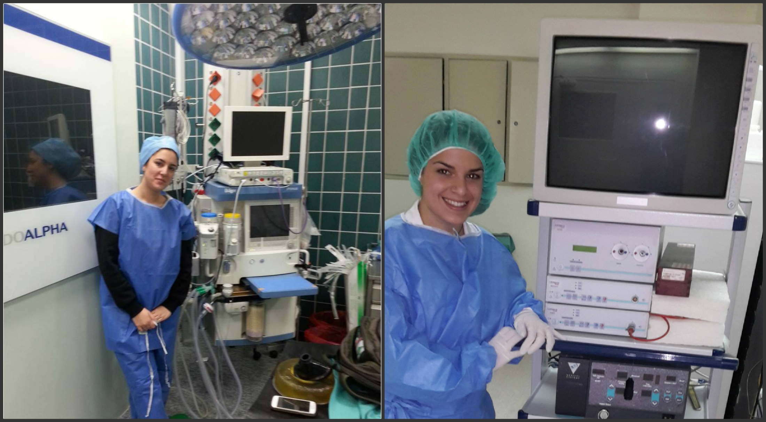
ΧΕΙΡΟΥΡΓΕΙΟ
ΑΤΕΙ ΠΕΙΡΑΙΑ
ΑΤΕΙ ΛΑΜΙΑΣ

Slide 89
«ΣΑΣ ΕΥΧΑΡΙΣΤΩ ΓΙΑ ΤΟΝ ΧΡΟΝΟ ΣΑΣ»
Μανώλης Κακλιδάκης
Ηλεκτρονικός μηχανικός
Διευθυντής Βιοϊατρικής Τεχνολογίας
Νοσοκομείου Αγίου Σάββα.
ΕΡΩΤΗΣΕΙΣ - ΣΧΟΛΙΑ

